Slide 1
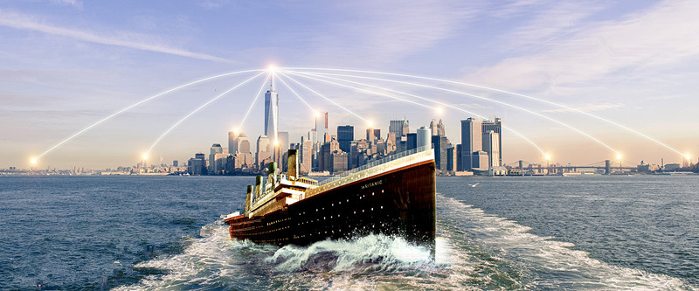

阳光能源集团电子报
2018年第十八期

Slide 2

弘扬劳模精神 铸就辉煌篇章 —— —— 03

Slide 3

弘扬劳模精神 铸就辉煌篇章
在“五一”国际劳动节前夕，4月27日，我市庆祝“五一”表彰大会暨第三届职工文化艺术节开幕式在市工人文化宫举行。会议对获得我市“五一”劳动奖状、奖章、工人先锋号的先进集体和个人进行了表彰。
市委副书记张军出席会议并作重要讲话，代表市委、市政府向受到表彰的先进集体和个人表示热烈祝贺和崇高敬意，向辛勤工作在各条战线、各行各业的广大劳动者致以亲切问候和美好祝愿。市委常委、市政府党组成员刘伟主持会议。市人大副主任张晓明、市政协副主席董勇出席会议。市总工会主席孙志海出席会议并宣读了《关于表彰2018年锦州市五一劳动奖、锦州市工人先锋号的决定》。

Slide 4
我集团硅片公司孟祥宇获锦州市五一劳动奖章，华昌公司获锦州市五一劳动奖状荣誉称号。希望获奖集体和个人立足本职、奋发进取、创新竞进、再创辉煌，在日后的工作岗位中，发扬新时代劳模精神、工匠精神，以进取的姿态、实干的作风，为顺利完成公司经营目标做出更大贡献。

Slide 5
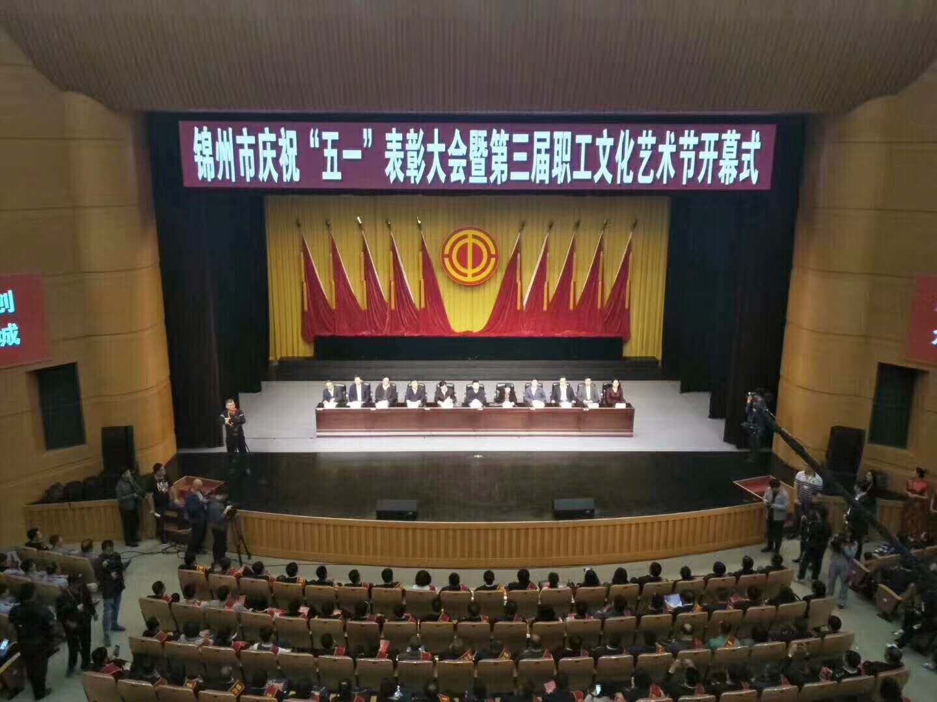

Slide 6
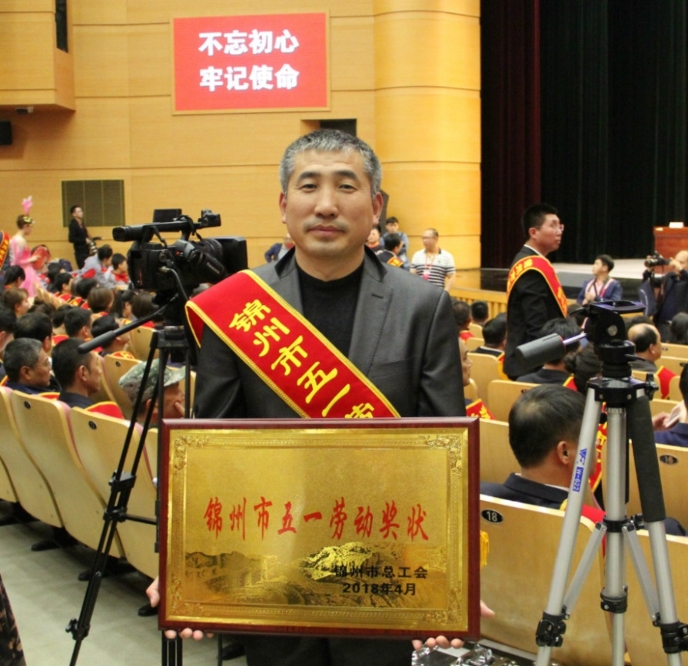
锦州华昌光伏科技有限公司获锦州市五一劳动奖状

Slide 7
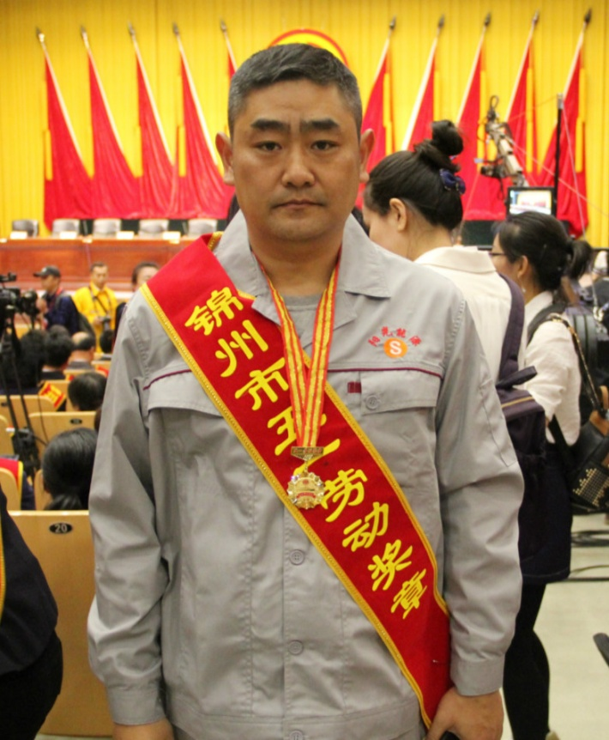
硅片公司孟祥宇获锦州市五一劳动奖章

Slide 8

2018-4-28

